Slide 1
YAS PSİKOLOJİSİNİ ANLAYABİLMEK

Slide 2
Travma Nedir?
“Kişinin gerçek bir ölüm tehdidi alması, ağır yaralanması, fizik bütünlüğünü tehdit eden bir olay yaşaması, başka bir kişinin ölümü, ölüm tehdidi altında kalması, yaralanması ya da fizik bütünlüğünü tehdit eden bir olaya tanıklık etmesi, ailesinden birinin ya da başka bir yakınının beklenmedik ölümü, şiddete maruz kalarak öldürülmesi, ağır yaralanması, ölüm ya da yaralanma tehdidi altında kaldığını öğrenmesi gibi kişinin doğrudan yaşadığı ve bu travmatik olay karşısında kişide dehşet, korku ve çaresizlik duygularının ortaya çıkması durumudur”

Slide 3
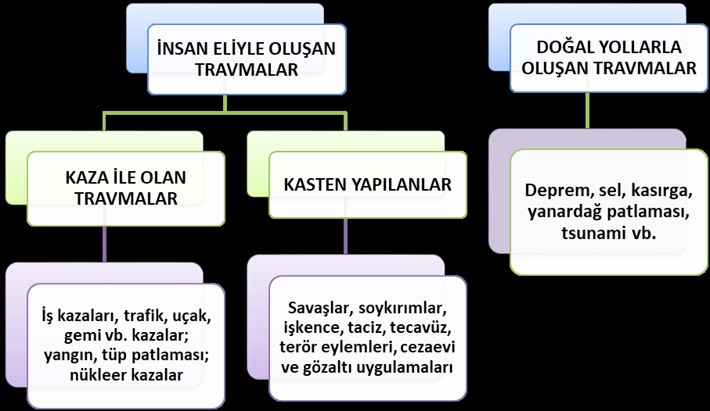

Slide 4
YAS NEDİR?
Bir kayıp uğruna verdiğimiz tepkiye denir. Her türlü kayıp duygusudur.
Göç etmeden önce ikamet ettiği yer,
Kaybedilen oyuncak,
Gençlik dizimizin bitmesi,
Tuttuğu takımın yenilmesi,
Değerli bir eşyanın kaybı,
Yakın birinin kaybı

Slide 5
Yasa daha genel olarak bakılırsa, kişinin sevdiği bir yakınının hayatını kaybetmesine vermiş olduğu fiziksel, bilişsel, duygusal ve davranışsal tepkilerin tümüdür (Gizir, 2006).
- Ayrıca yas, kaybedilen kişi ile ilgili bitirilmemiş planları, istekleri, arzuları ve hayalleri de içermektedir (Malkinson, 2009). Kayıp sonrası bireylerde şiddet ve süresi dikkate alınarak normal kabul edilen fiziksel ve psikolojik bazı tepkiler olur.

Slide 6
Fiziksel Tepkiler
• Nefes alıp vermede güçlük yaşama
• Boğulacakmış gibi olma
• Vücutta baskı yaşama
• Baş dönmesi ve titremeler
• Hâlsizlik ve enerji yitimi
• Midede oluşan boşluk hissi
• İştahın bozulması
• Gürültüye karşı aşırı duyarlılık

Slide 7
Bilişsel Tepkiler
• Ölümün gerçek olmadığını düşünme ve inkâr etme
• Ölen kişinin yaşadığını düşünme
• Olumsuz düşüncelerin etkisinde kalma
• Rüyaların etkisine kapılma
• Ölen kişiyle ilgili geçmişte yaşanılanları düşünme
• Zihin bulanıklığı yaşama
• Görsel ya da işitsel halüsinasyonlar
• Kişinin ölümü üzerine olayların farkına varmakta zorlanma

Slide 8
Duygusal Tepkiler
• Şaşkınlık ve şok etkisi yaşama
• Kişinin ölümünü kabullenmekte zorlanma
• Ölen kişiye kendisini yarıda bıraktığı için kızma
• Ölen kişiye yardımcı olamadığı için kendisine kızma ve kendisini suçlu hissetme
• Ölen kişiye hayattayken yapamadığı şeyler için kızma
• Kişinin ölümü üzerine boşluğa düşme, yalnızlık ve umutsuzluk duygusu
• Kişinin ölümü üzerine anlamsız korkulara kapılma

Slide 9
Davranışsal Tepkiler
• Ağlama
• Dalgınlık ve dikkatsiz davranışlarda bulunma
• Uyku ve yemek düzeninde yaşanan bozulmalar
• Ölen kişiyi anımsatan şeylerden uzaklaşma
• Yoğun üzüntüyle baş etmek için alkol ya da uyuşturucu kullanma
• Sosyal çekilme

Slide 10
Yas Sürecini Etkileyen Faktörler
Ölen kişinin kimliği
Ardışık olaylar sebep-sonuç ilişkisi (ör:babam anneme bağırdı; ertesi gün annem kaza yaptı.)
Ölen kişi ile aralarındaki ilişkinin doğası
Ölüm şekli
Geçmiş kayıpların varlığı
Kişilik özellikleri
Sosyal ilgi ve destek
Yas sürecinde ortaya çıkan sorunlar

Slide 11
Yasın Aşamaları
İnkâr ve şok,
Pazarlık,
Kızgınlık, suçluluk, adalet arama,
Depresyon, yalnızlık,
Kabullenme, umut vb.

Slide 12
Kayıp Sonrası Bireyin Yapması Gerekenler
Bireyin Ölen Kişiye Dair Yapması Gerekenler (Bitirilmemiş İşleri Bitirmek)
Bireyin dini ritüellerini yerine getirmek:
Kişi öldükten sonra dinî inanç ve değerlerine göre cenaze töreninin düzenlenmesi gerekir.
Ölen kişinin dinî inancı belirlenir ve eğer varsa cenazeyle ilgili ritüeller gerçekleştirilmeye çalışılır.
Örneğin mezarlıkta yapılacak dualar gibi eğer ölen kişinin varsa vasiyeti mezar taşına yazılması gibi eğer ölen kişinin daha önceden yerine getirmediği ibadetler ve sözlere dair varsa kefaretlerinin karşılanması gibi

Slide 13
Dua etmek:
Ölen kişinin yakınlarının hem kendini iyi hissetmeleri hem de ölen kişiye dair vazifelerini yerine getirerek daha huzurlu hissetmeleri için önemli dinî günlerde dua etmek gibi görevler yapılabilir
Ölüme anlam bulmak:
Ölen kişinin yakınlarının kendisini iyi hissetmesi için ölen kişinin ölümüne hem dinî hem de yaşama dair bir anlam bulunur.
Özellikle yaptığı dinî ibadetler övgüyle bahsedilir ve yaşama dair katkıları da övgüyle bahsedilir.
Ölen kişinin ölümüne dair anlam sembolik hâle getirilmeye çalışılır. Örneğin ”Daima dürüst insandı, hayatı hep yardım kuruluşlarının peşinden koşmakla geçti

Slide 14
Dostluk bağlarını sürdürmek:
Ölen kişinin yakınları, ölen kişinin dostlarıyla ilişkilerini sürdürmelidir. Özellikle ölen kişinin yakın dostlarıyla ziyaretleri devam ettirmelidir Varsa aralarında geçen anı ve hatıraları dinlenilmeli ve kayıt altında tutulmalıdır.

Slide 15
2. Bireyin Kendisine Dair Yapması Gerekenler
Ölümün acısını yaşamak: Özellikle acıyı erteleme ve maske takmaktan kaçınılmalıdır .
Ölümle ilgili negatif duyguları pozitife çevirmek: Ölümle ilgili kızgınlık, suçluluk, öfke, üzüntü, inkâr ve şok varsa ve bunlar uzun süre devam ediyorsa yas danışmanlığından yardım alınmalıdır. Ayrıca bu negatif duyguların geçici olduğu ve pozitife dönüşebileceğiyle ilgili danışana kanıtlar sunulmalıdır .
Yakınını kaybeden kişinin düşünce hatalarını ortaya çıkarmak: Danışanın felaketleştirme, aşırı genelleme, etiketleme, zihin okuma, kişiselleştirme, hatalı falcılık, olumluyu geçersiz kılma olumsuzu geçerli kılma ve kutuplaşmış düşünceler gibi düşünce hataları tespit edilerek temel inancı bulunarak bilişsel terapi alması konusunda yönlendirilebilir

Slide 16
Yakınını kaybeden kişinin şemalarını ortaya çıkarmak: Danışanın ölümle birlikte tetiklenen terk edilme korkusu, cezalandırıcılık, karamsarlık, kuşkuculuk, güvensizlik, tehditler karşısında dayanıksızlık, sosyal izolasyon, duygusal yoksunluk, duyguları bastırma, boyun eğicilik, bağımlılık ve kendini feda şemaları tetiklenebilir. Bu şemaları tespit ederek gerekli profesyonel yardım sunulmalıdır .
EĞER ÇOCUKSA NE YAPILMALI?

Slide 17
EN ÖNEMLİ PRENSİP: Faydalı olamıyorsan zarar verme!!!
Hiç kimseyle kıyaslamayın!!!
Hiçbir şey olmamış gibi davranmayın
Sorumluluklarını belli bir zaman eksiksiz bir şekilde yapmasını beklemeyin
Uzağa gitti, askere gitti, cennete gitti vb. gibi ifadeler kullanılmamalı
Doğruyu doğru zamanda doğru kişi söylemeli
Ölüm haberini çocuğun en güvendiği kişi ona söylemeli
Çocuk cenazeye katılıp veda etmelidir.
Çocuk mezarlığa gidip sulama eylemi yapmak istiyorsa buna imkan sağlanmalı
Annen ve/veya baban çok güzel yerde şu an denmemeli
Resimler kesinlikle kaldırılmamalı
Yasını yeterince tuttun, bu yas çok uzadı denmemeli
Annen baban görse kızardı denmemeli
Allah günah yazar denmemeli
Erkek adam ağlamaz denmemeli
Artık evin erkeği sensin vb. şeyler söylenmemeli

Slide 18
DİNLEDİĞİNİZ İÇİN TEŞEKKÜR EDERİM…

